Slide 1



电子商务数据分析
第1章 课程简介
朱桂祥 (9120201070@nufe.edu.cn)
南京财经大学信息工程学院 江苏省电子商务重点实验室 电子商务信息处理国家级国际联合研究中心 电子商务交易技术国家地方联合工程实验室

Slide 2

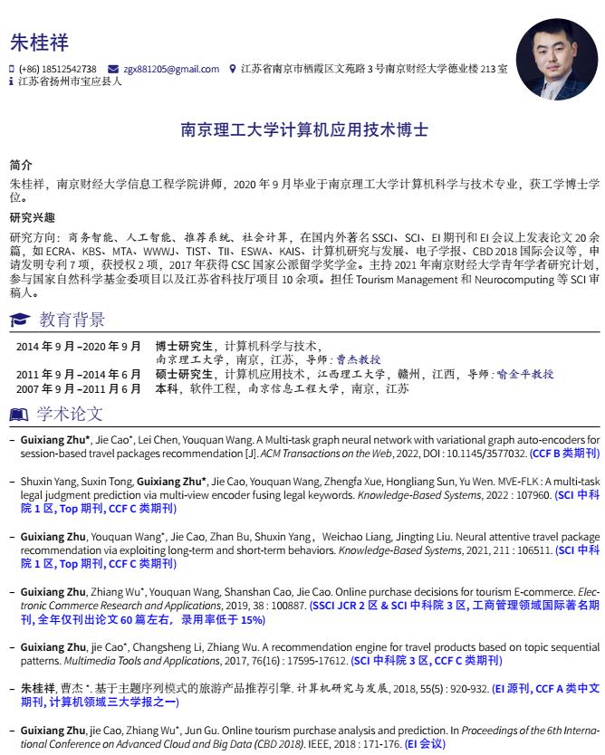
课程背景

Slide 3
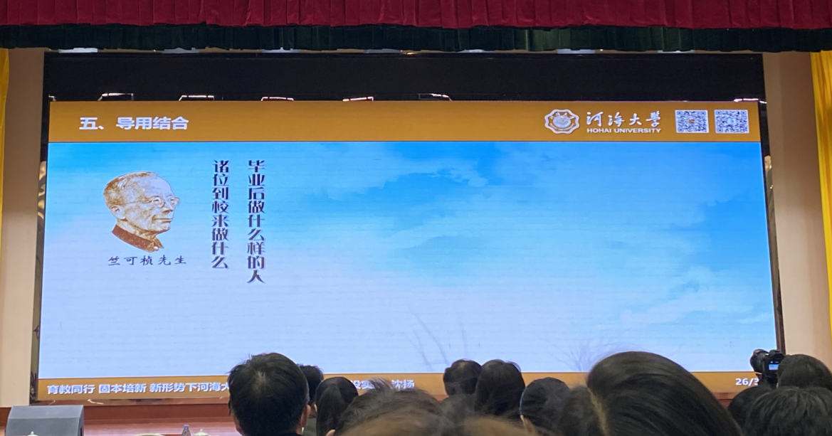

课程背景
河海大学沈扬教授
第一，诸位求学，应不仅在科目本身，而且要训练如何能正确地训练自己的思想;
第二，我们人生的目的是在能服务，而不在享受。
竺可桢告诫学生在以后毕业后不要拿技术当做谋生的工具，他说谋生之道有很多种，不一定到大学才能找到工作，但是大学就是让学生获得更好生活的一个途径，教育才是最重要的目的，他还教会学生以后在社会上闯荡时，都要把国家社会摆在第一位，遇到什么事都要头脑清楚的想一想社会的影响---《国立浙江大学日刊》第20号（1936年9月23日）“讲演”栏

Slide 4
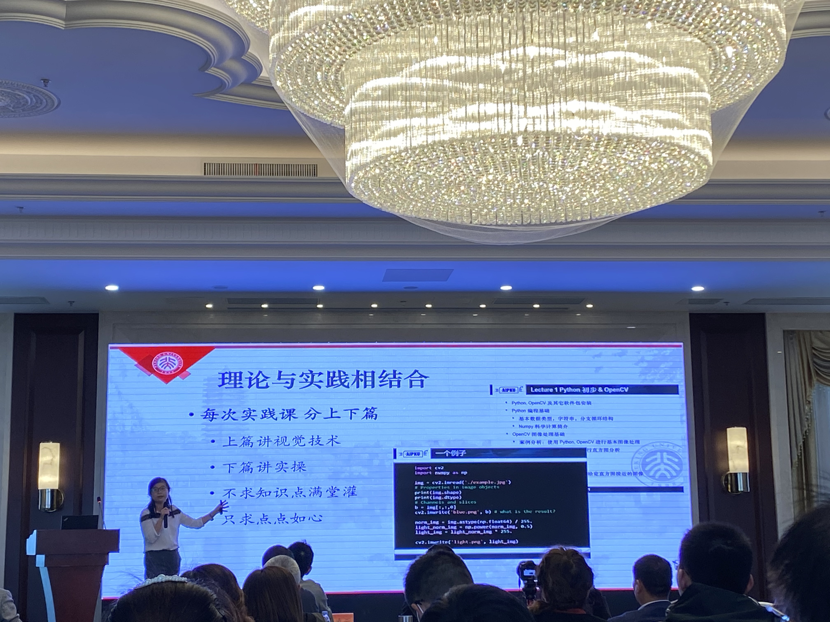
北京大学刘家瑛副教授
课程背景
1.课程作业通过Latex编写；
2.课题组本科生居多；
3.本科生发表计算机视觉领域顶级会议CVPR (CCF A类)。
4.学生-教师共同进步。
感悟
1.好习惯的养成；
2.优良学风的树立；
3.本科生、研究生、教师共同进步；
改进
1.推行作业使用Latex编写；
2.课程中的相关代码和作业放入Gethub；

Slide 5
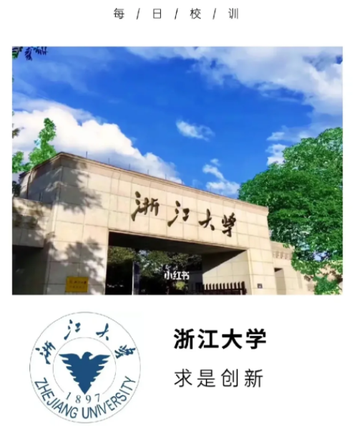
校训是什么？ 浙江大学：西迁路上的“求是”精神
“求是创新”的渊源可以追溯至浙大的前身求是书院。求是书院自创建之日起，就提倡“务求实学,存是去非”，形成了“正其谊、不谋其利，明其道、不计其功”、“以尽一已职责”的“求是”精神。 新中国成立后，在继承和发扬求是精神的基础上，特别强调在新的历史条件下的开拓创新精神。逐渐形成了 “实事求是，严谨踏实，奋发进取，开拓创新”的优良校风。
http://tv.cctv.com/2014/08/15/VIDE1408061282530611.shtml

Slide 6
课程背景
什么是电子商务? 维基百科的定义
电子商务，简称电商，是指在互联网或电子交易方式进行交易活动和相关服务活动，是传统商业活动各环节的电子化、网络化。电子商务包括电子货币交换、供应链管理、电子交易市场、网络购物、网络营销、在线事务处理、电子数据交换（EDI）、存货管理和自动数据收集系统。在此过程中，利用到的信息技术包括互联网、万维网、电子邮件、数据库、电子目录和移动电话。 （E-commerce is the activity of buying or selling of products on online services or over the Internet. Electronic commerce draws on technologies such as mobile commerce, electronic funds transfer, supply chain management, Internet marketing, online transaction processing, electronic data interchange (EDI), inventory management systems, and automated data collection systems.）
https://en.wikipedia.org/wiki/E-commerce

Slide 7



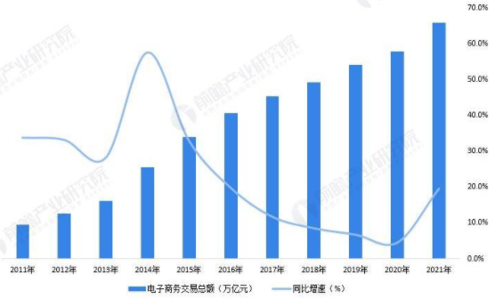

课程背景
2011-2021 年我国电子商务交易额逐年增长。2021 年，全国电子商务交易额达到 42.3 万亿元，同比增长 19.6%，恢复高速增长。其中商品类交易额 31.3 万亿元，服务类交易达到 11 万亿元。
随着电子商务的普及和高速发展，不论是网站还是移动客户端，都产生了海量的多源异构数据，如交易数据、点击流数据、产品描述数据、评价数据、轨迹数据、图片和视频等。这些数据，这使得“电子商务数据分析”成为已成为学术界和工业界共同关注的重要议题。

Slide 8
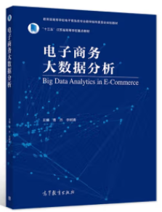

课程背景
电子商务相对于传统零售业来说，最大的特点就是一切都可以通过数据化来监控和改进。通过数据可以看到用户从哪里来、如何组织产品可以实现很好的转化率、投放广告的效率如何等等问题。基于数据分析的每一点点改变，就是一点点提升企业营销能力，实现收益的提升。所以，“电子商务数据分析”显得尤为重要。
https://haokan.baidu.com/v?vid=6667814986859588738
教材推荐:
[1]大数据管理与应用导论，曹杰、李树青 著，科学出版社
[2]电子商务大数据分析 [Big Data Analytics in E-Commerce]，曹杰、李树青 著，高等教育出版社
[3]机器学习，周志华 著，清华大学出版社 [4]电子商务数据分析 大数据营销 数据化运营 流量转化，杨伟强 著，人民邮电出版社 [5]商务数据分析与应用，胡华江，杨甜甜 著，电子工业出版社
B站：
李宏毅.机器学习
https://www.bilibili.com/video/BV1VN4y1P7Zj/?spm_id_from=333.788.recommend_more_video.0

Slide 9

绪论
案例研究
Alimama (阿里妈妈) [3]
大数据驱动的电商平台
https://www.alimama.com/index.htm
电子商务大数据分析[1]. 研究在电子商务环境下的大数据，涉及大量的事务，点击流数据，语音数据，视频数据等电商场景 [2]. 大数据分析用于发掘持续变化的模式，事件和机遇，并用于发现新的商业机会和保持敏捷的能力。

Slide 10
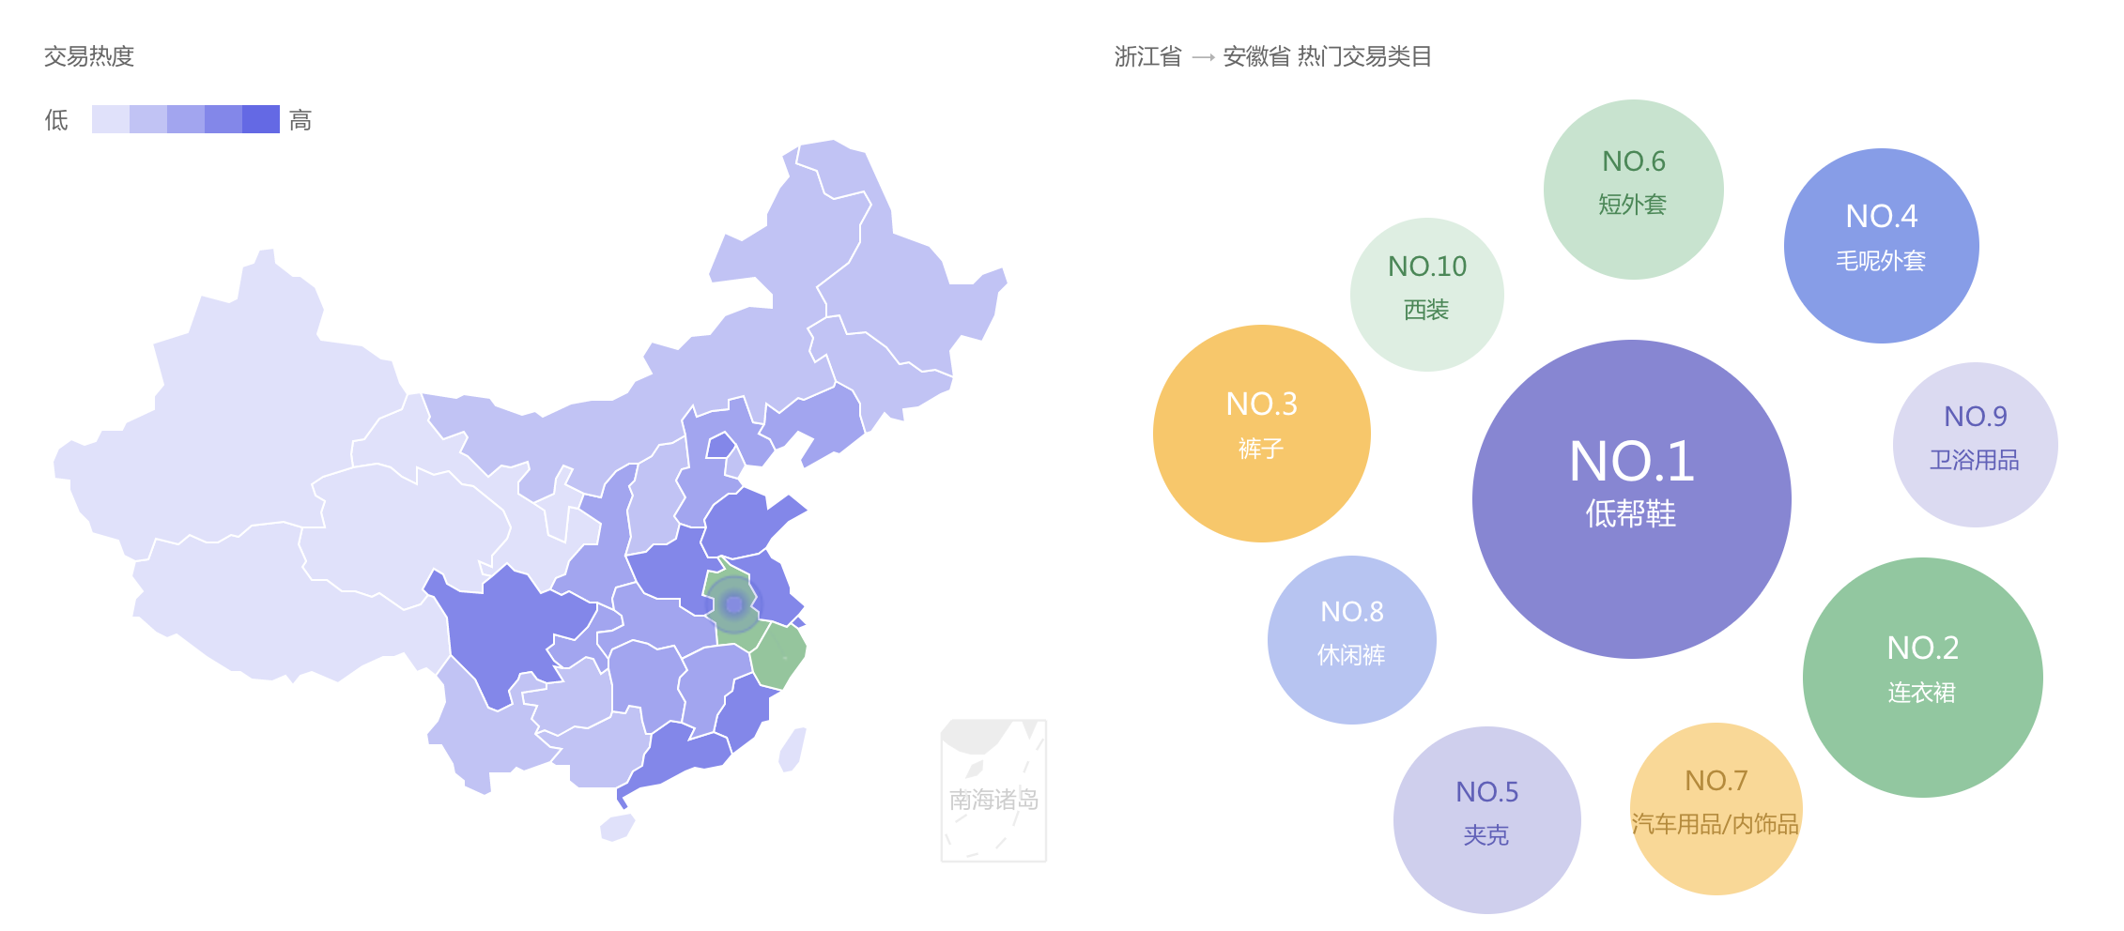
绪论
案例研究
淘宝指数[1]
电子商务大数据分析. 电子商务大数据的四个创新点: (1)个性化数据导购 用户行为分析，浏览，点击，收藏，评论等数据进行个性化的推荐。 (2)专业化的数据服务模式 淘宝指数 (3)低交易成本的商品流通模式 智能化的仓储和物流。 (4)构建垂直细分的服务模式 从大型综合的京东淘宝，向细分的蘑菇街，唯品会等公司过渡。

Slide 11
课程背景
课程目录：
课程简介
大数据的背景
大数据采集（爬虫）和预处理
轨迹大数据挖掘
电子商务欺诈检测
在线用户购买意愿预测
个性化推荐
工具：
Python：安装Anaconda ，安装库numpy 1.19.5，Scrapy，Gensim，Jieba，scikit-learn 0.22，scikit-surprise 1.1.1等。
Texstudio或者Overleaf（ https://www.overleaf.com/ ）

Slide 12
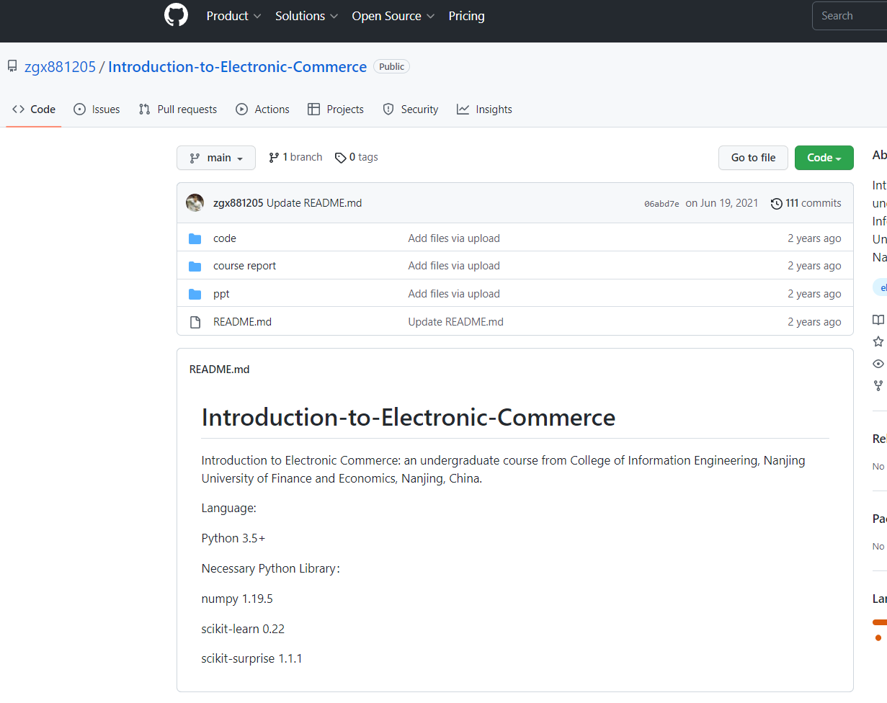
课程背景
课程Gethub首页
课程交流QQ群：207039651 评分规则： 点名5% 提问5% 作业和实验(5% 6次 30%) 课程报告60% 相似度检测超过30%计0分。

Slide 13
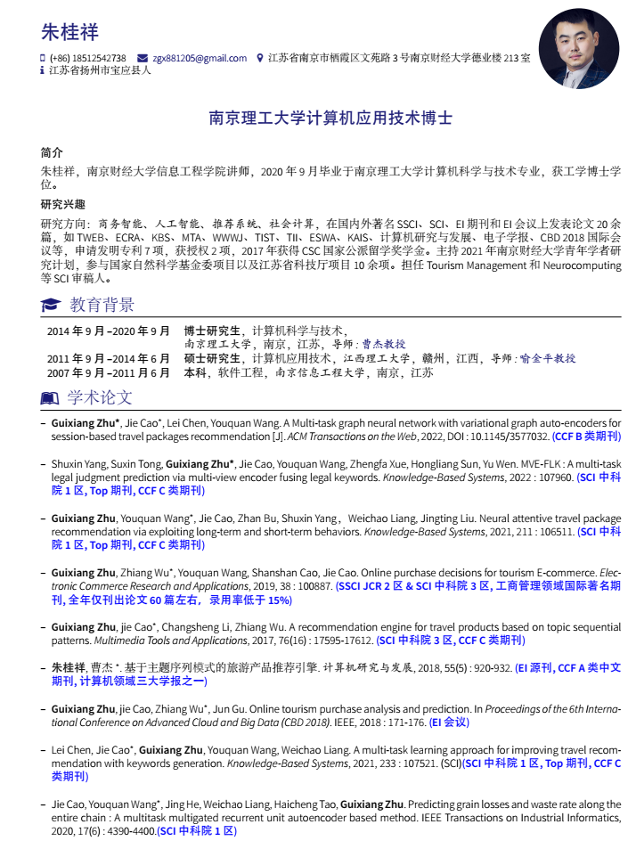
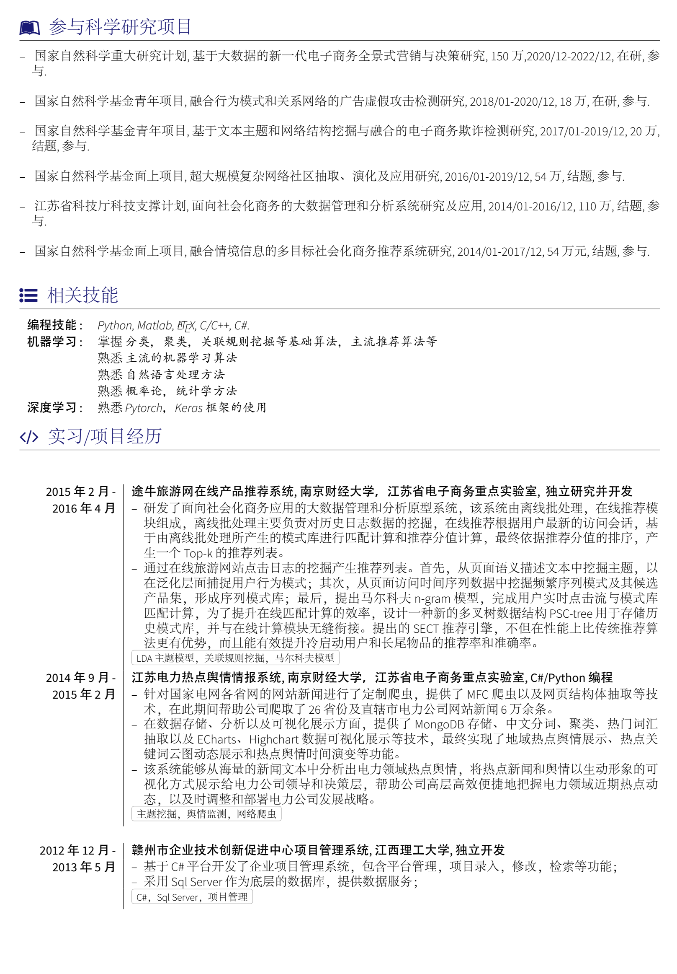
为何要用Latex？
课程背景

Slide 14
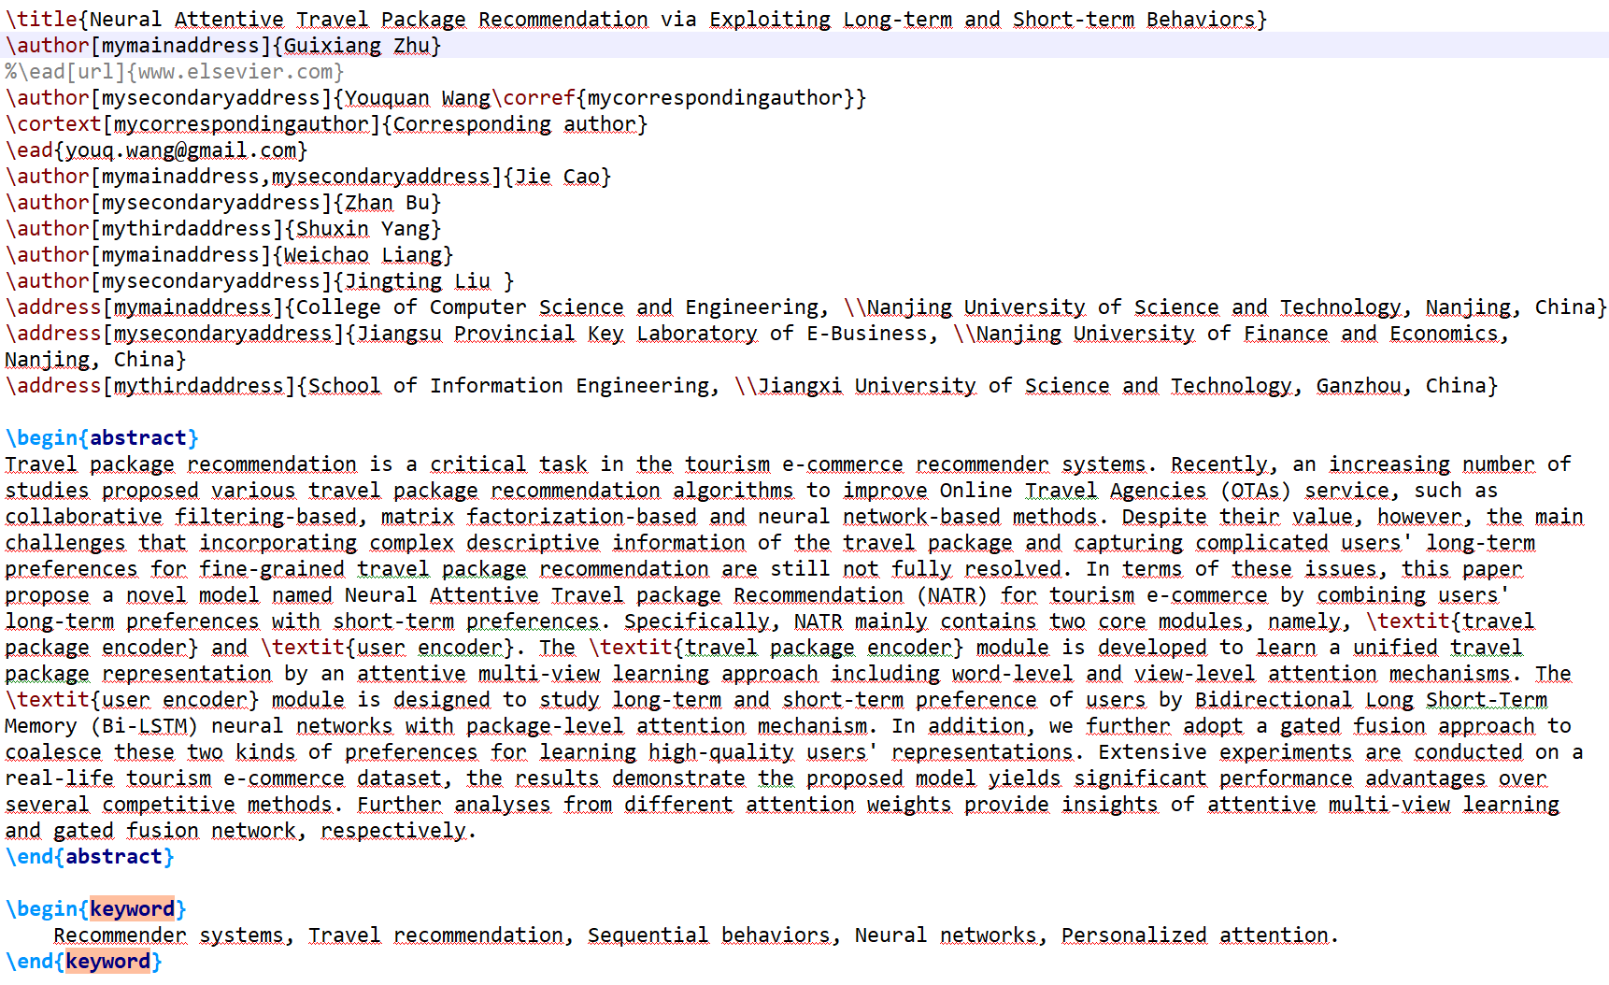
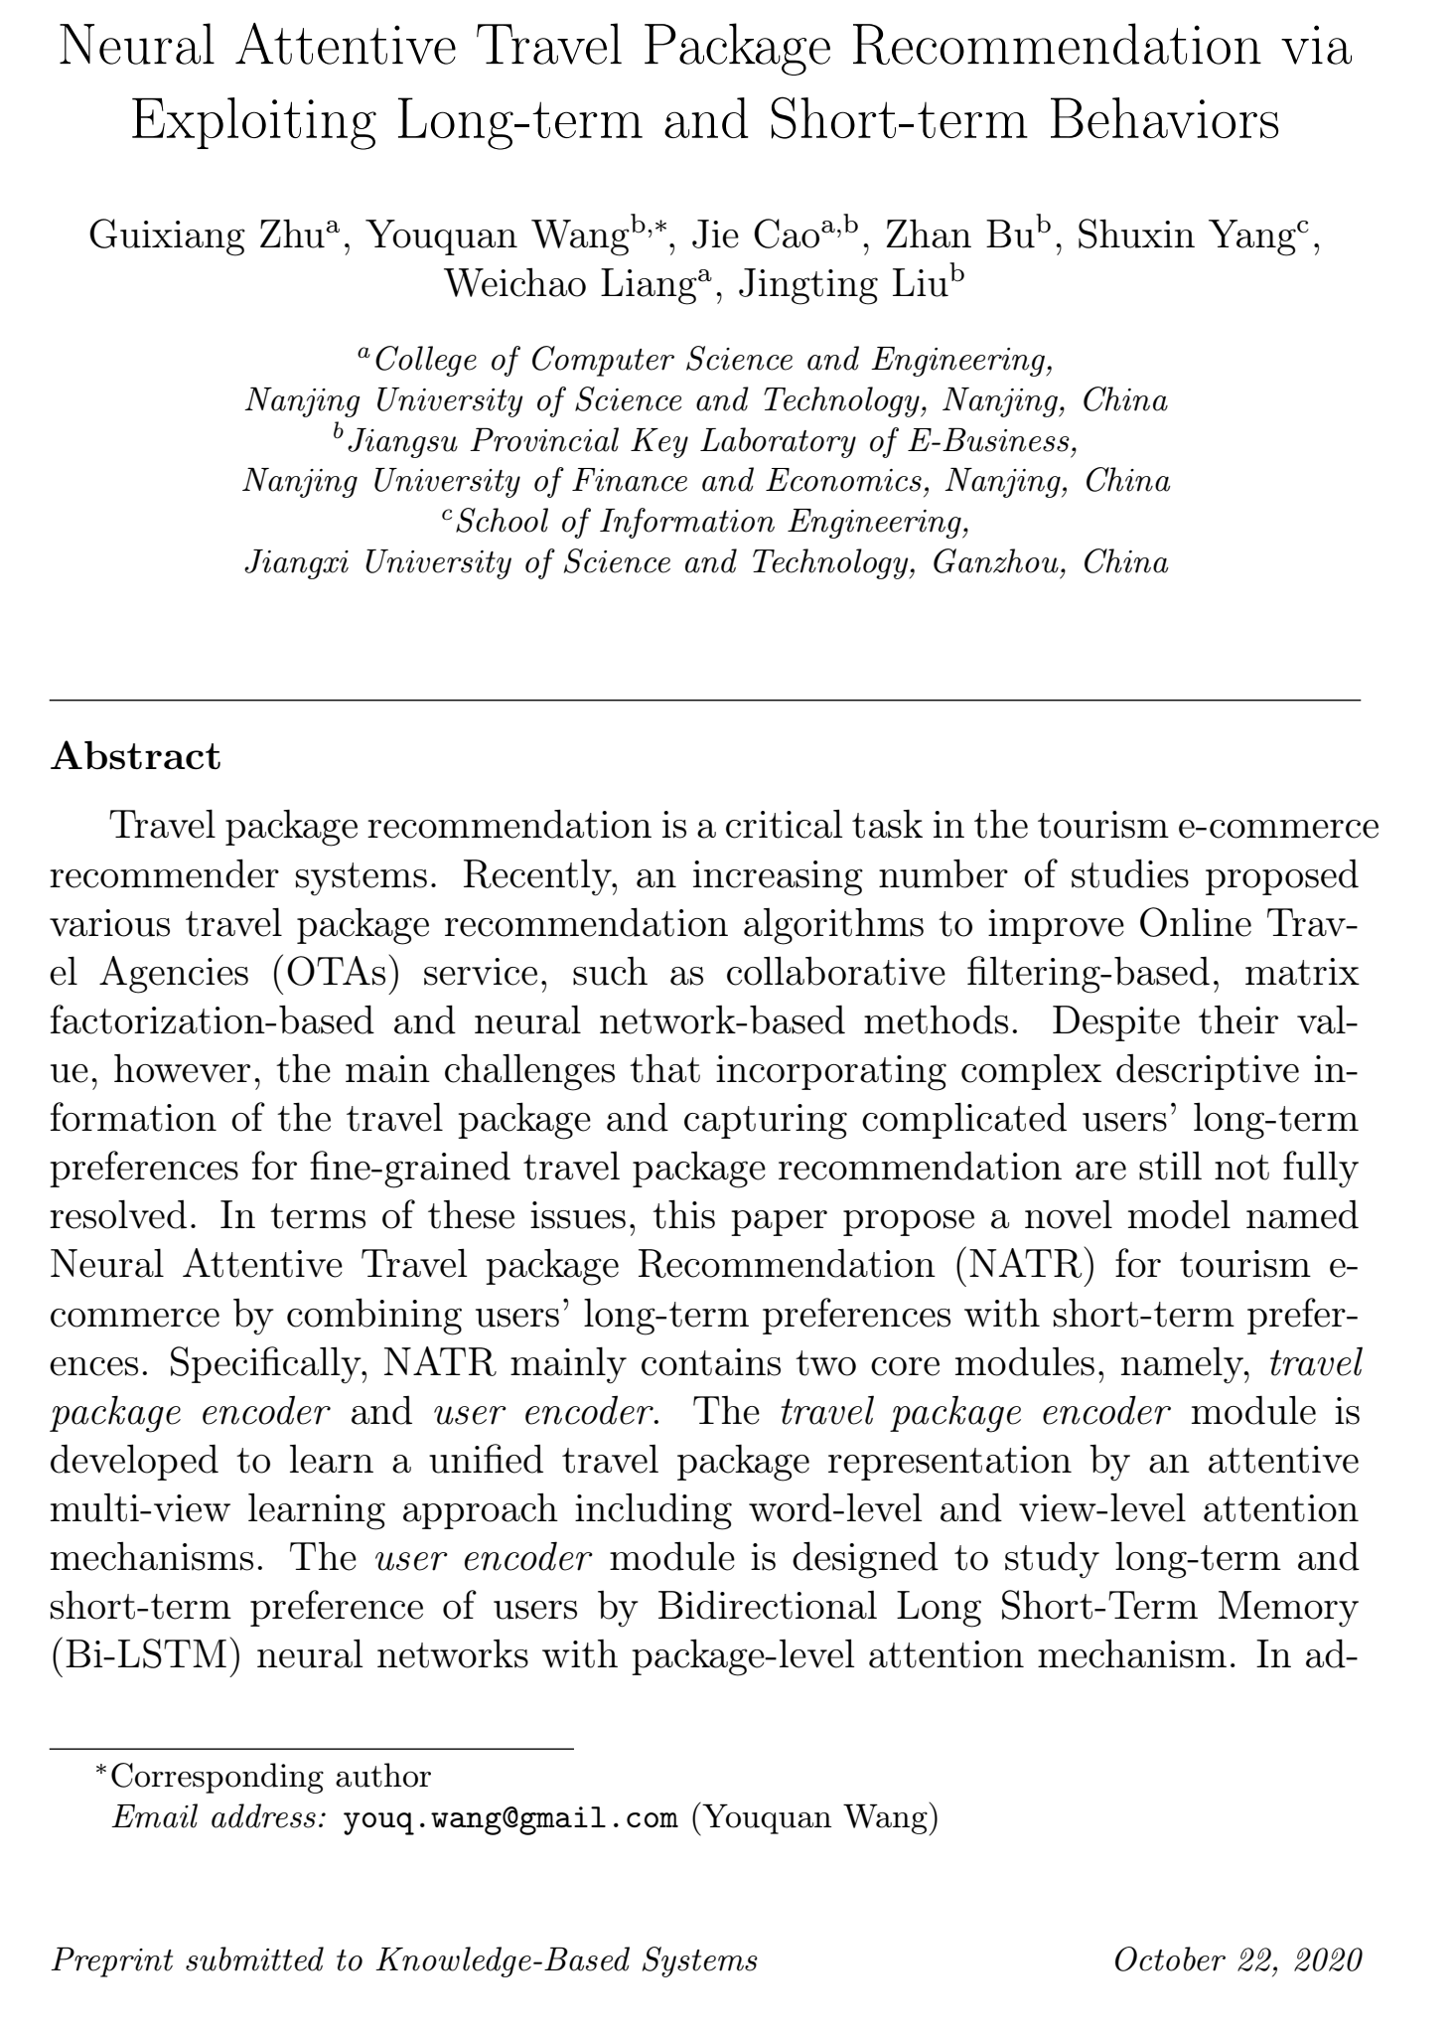
为何要用Latex？
课程背景

Slide 15
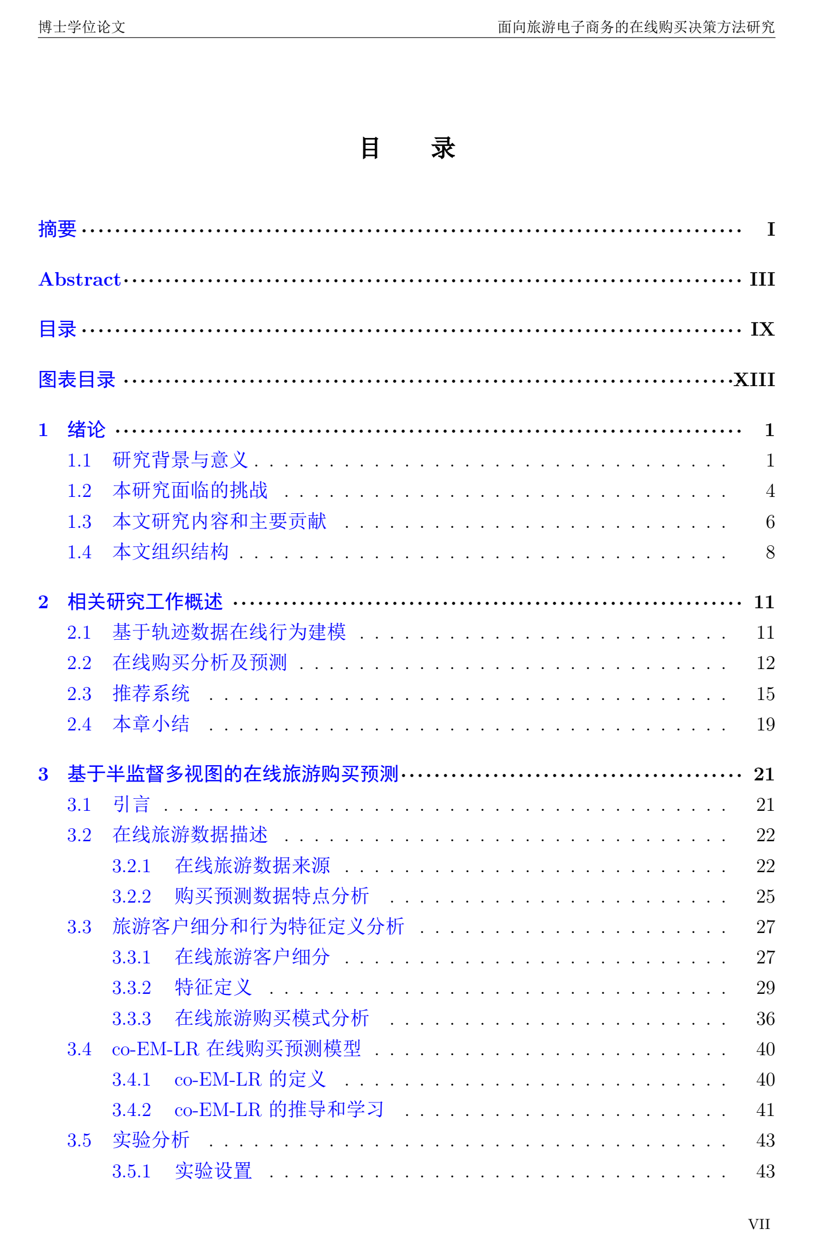
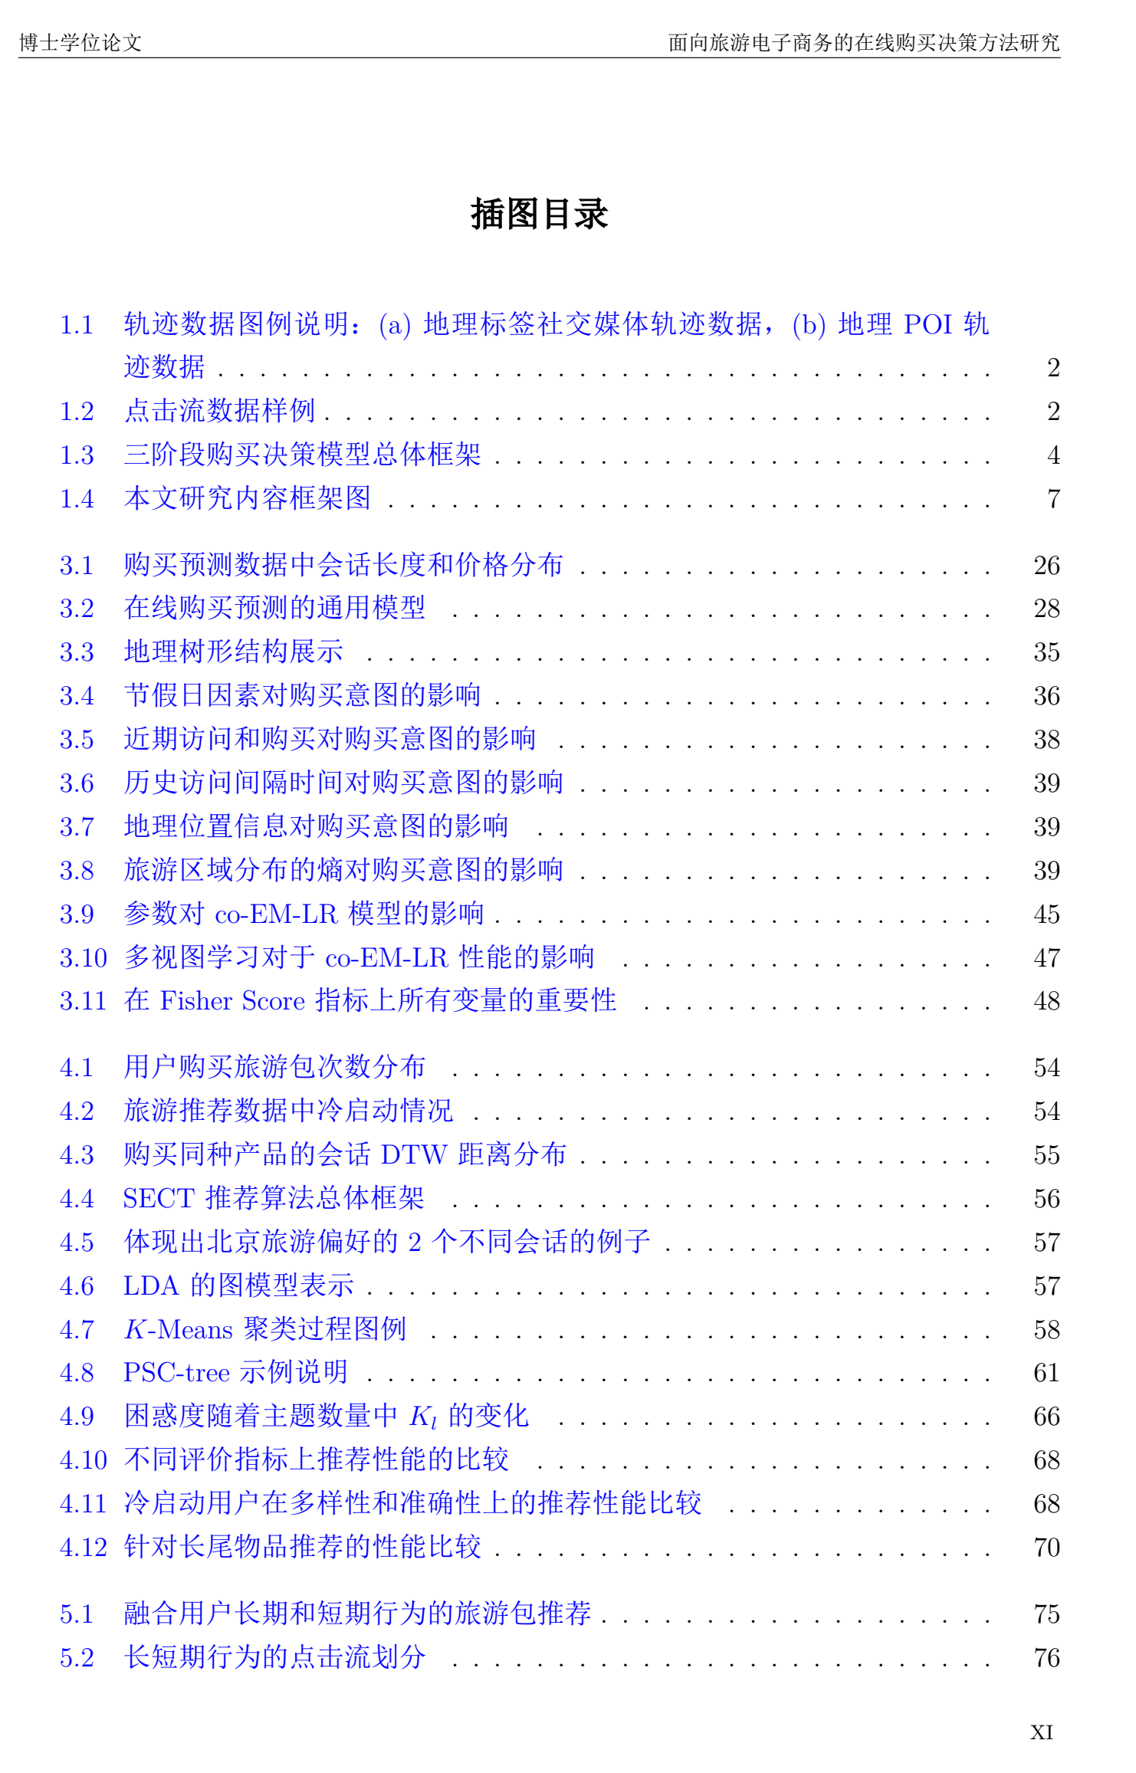
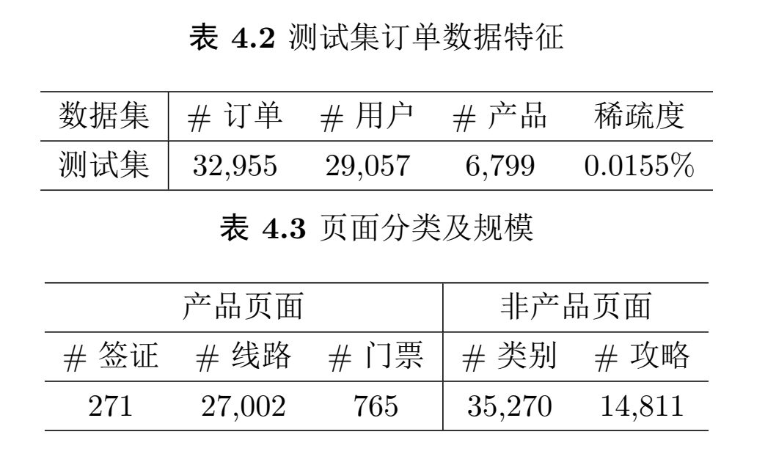
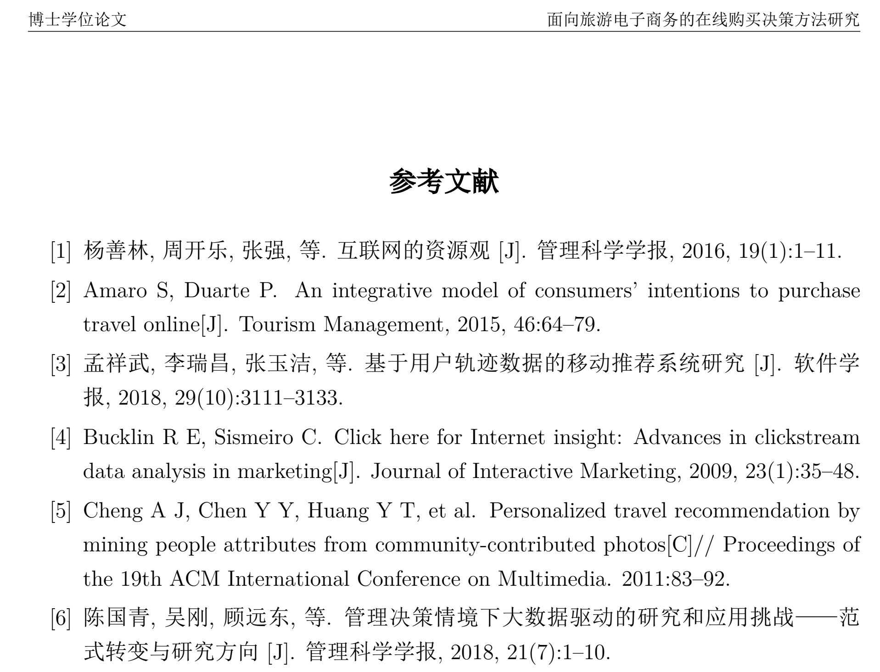
为何要用Latex？
课程背景

Slide 16
绪论
问题?
阿里和Amazon的主要区别？
Thanks Giving Day
(感恩节, 十一月最后一个周四)
Black Friday
(黑色星期五)
Cyber Monday
(剁手星期一)
V.S. 双十一
11, 26, 2018 V.S. 11, 11, 2018
电子商务发展的简要历史 (1) 1979: Michael Aldrich 建立第一家在线商店 (2) 1995: Jeff Bezos 创建了 Amazon.com. eBay 由程序员Pierre Omidyar 创立。 (3)1999: Alibaba集团在中国成立.。 (4) 2001: Alibaba.com 在2001年12月盈利。 (5) 2002: eBay 收购 PayPal 价值15亿美金.。 (6) 2003: Amazon.com 发布第一个盈利年报。 (7) 2015: Amazon.com 占据了美国电子商务市场增长的半壁江山。

Slide 17
问题：下面的电商属于哪种模式？
https://www.alibabagroup.com/ (阿里巴巴)
JD.com (京东)
https://2.taobao.com/ (闲鱼)
https://www.ele.me/home/ (饿了么)
绪论
电子商务的不同类型
B2B (business-to-business)：即商业对商业，或者说是企业间的电子商务，即企业与企业之间通过互联网进行产品、服务及信息的交换。
B2C (business-to-consumer)：即商对客。 “商对客”是电子商务的一种模式，也就是通常说的直接面向消费者销售产品和服务商业零售模式。 B2C电子商务的付款方式是货到付款与网上支付相结合，而大多数企业的配送选择物流外包方式以节约运营成本。
C2B (consumer-to-business):是消费者对商家的电子商务网站，与传统的电子商务网站不相同，在c2b电子商务网的形势下消费者可以不用辛苦的去寻找商家，而是经过c2b网站把需求信息发布出去，由商家上来报价、竞标，消费者可以选择与性价比最佳的商家来成交，不让消费者花一分冤枉钱，让商家不开店不打广告就可以把商品卖出，削减中间环节。
C2C (consumer-to-consumer):C2C商务平台就是通过为买卖双方提供一个在线交易平台，使卖方可以主动提供商品上网拍卖，而买方可以自行选择商品进行竞价。
O2O (online-to-offline):线上线下融合，线下服务可以用线上来揽客，消费者可以用线上来筛选服务，还有成交可以在线结算，很快达到规模。该模式最重要的特点是：推广效果可查，每笔交易可跟踪。 淘宝属于C2C，但是由淘宝分离出去的天猫已经完成了由C2C到B2C的转变。
PricelinePriceline属于C2B，是美国人Jay Walker在1998年创立的一家基于C2B商业模式的旅游服务网站，是目前美国最大的在线旅游公司。在Priceline网站，最直观的可选项目就是机票、酒店、租车、旅游保险。

Slide 18
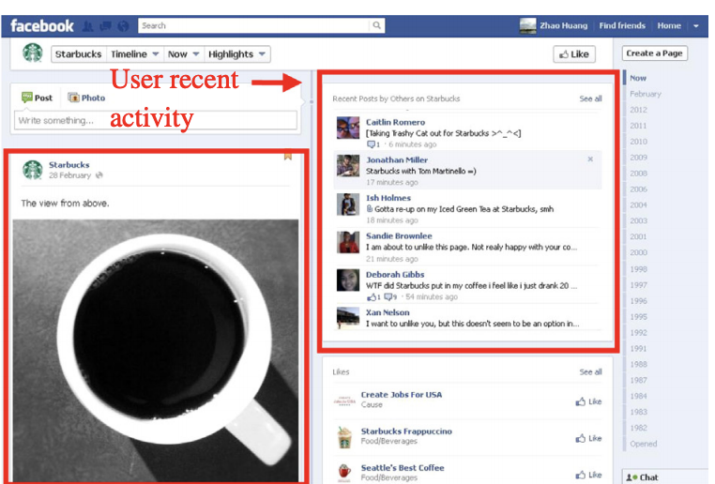
绪论
从电子商务到社交商务(social commerce[1]) 社交商务可以定义为把社交网络的口碑效应应用于电子商务[2]。 应用社交媒体技术重塑商业，把现有的商品和服务市场转化为以社交网络为中心，用户驱动的市场[3]。
Facebook上星巴克社交商务的例子[1].
个性化的页面。
有组织的定期活动。
丰富的社交信息，包括视频和图片。
信息的分享行为。
把信息链接到社团内部的人员。
传统的电子商务仅仅是在线上进行订单和支付。
[1]Huang Z, Benyoucef M. From e-commerce to social commerce: A close look at design features[J]. Electronic Commerce Research and Applications, 2013, 12(4): 246-259.
[2]Dennison, G., Bourdage-Braun, S. and Chetuparambil, M. Social commerce defined. White paper #23747, IBM Corporation, Research Triangle Park, NC, November 2009.
[3] Wigand, R. T., Benjamin, R. I., and Birkland, J. Web 2.0 and beyond: implications for electronic commerce. In Proceedings of the 10th International Conference on Electronic Commerce, Innsbruck, Austria, August 2008, ACM Press, New York, NY, 2008.

Slide 19
绪论
从电子商务到社交商务 案例分析 索尼公司(sony.com) 索尼公司作为消费电子公司，和 samsung(三星), sharpusa (夏普), LG等公司存在激励的竞争关系。 公司的利润从 2009年到2012年快速下滑。 为了应对业绩压力，索尼公司引入了社会化电商运作。
解决方案
社交网络和社区运行。
YouTube: 分析培训视频。
Linkedin: 吸引新的消费者。
结果：
消费者的信任上升。
消费者的营销为公司带来了快速的增长。
35,000,000 粉丝在 Facebook

Slide 20
绪论
从电子商务到虚拟世界的商务 电子商务的新兴技术 (1)电子钱包 (E-wallet) (2)智能客服(Instant Messaging Intelligence ) (3) 推荐系统(Recommender Systems) (4) 虚拟现实和增强现实(VR, AR)
智能客服(Instant Messaging Intelligence )
智能客服背后的技术：
语音识别，自然语言处理，自然语言理解，
知识图谱，语音合成等人工智能相关技术融合。
https://haokan.baidu.com/v?vid=7994446246993167107
https://haokan.baidu.com/v?vid=3657009191566916067

Slide 21
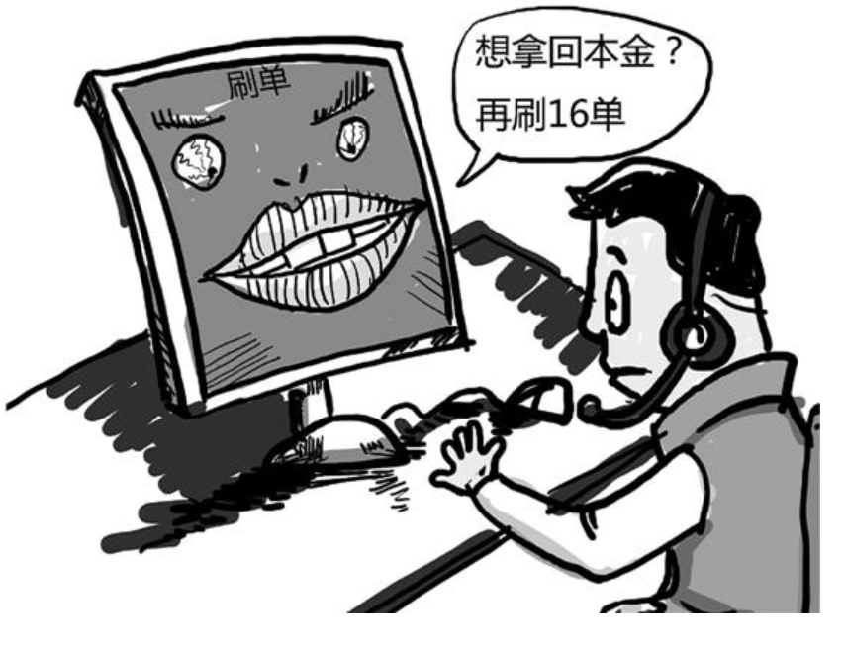
绪论
应用场景：虚假评论（恶意用户）检测
Big Data Analytics and E-commerce 虚假评论评论检测
恶意用户：大多具有“操榜”行为
电子商务平台：劫持用户情感、操控榜单等
社交平台：传播广告、舆论等特定消息
恶意用户日渐猖獗，引起学术界和工业界的重视
2001年，Sony Pictures承认雇佣枪手来推广其电影
Yelp和TripAdvisor虚假评论超过6%
第三方水军雇佣平台大量涌现：“刷客网”
讨论
虚假评论的原因是什么？
怎样使用现有的技术手段解决该问题？

Slide 22
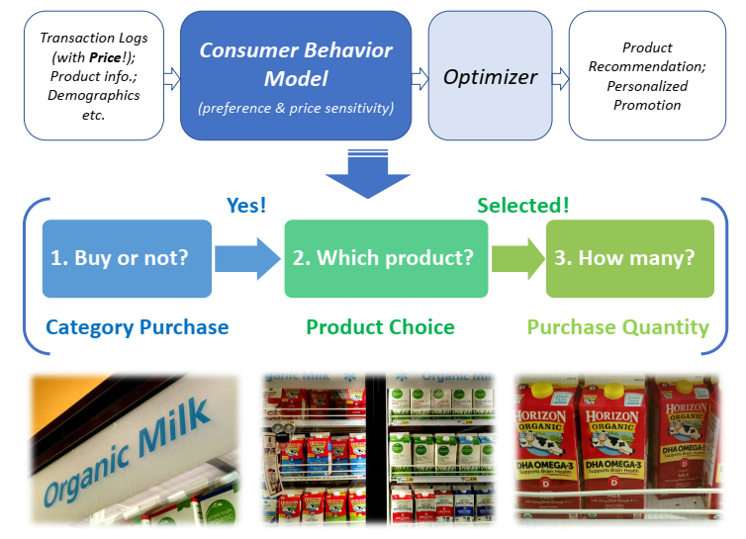
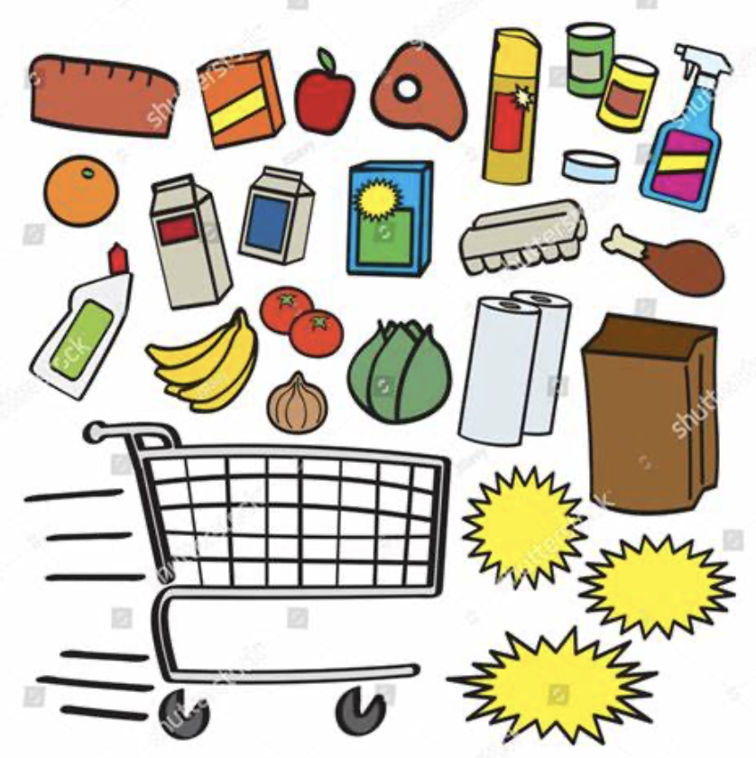
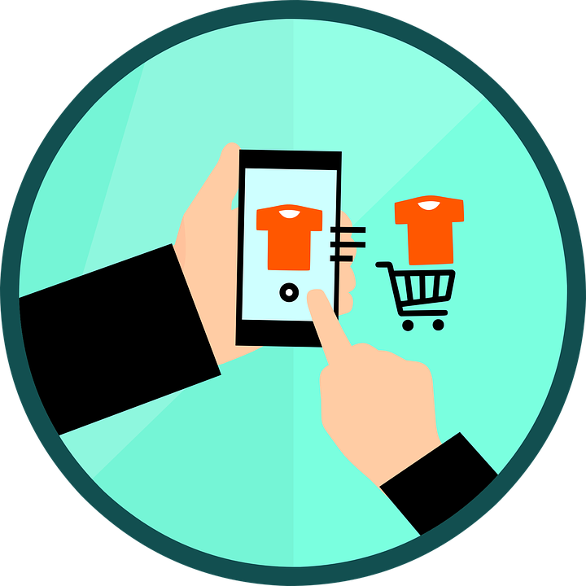
绪论
应用场景：用户购买意愿预测
随着越来越多的电子商务平台的兴起(如亚马逊,淘宝,京东等),能刻画用户在线行为和兴趣偏好的在线数据越来越丰富.
企业亟需借助大数据分析技术来提升用户智能化服务,整合市场营销及运营管理,增加经济效益,这使得在线购买决策成为商务智能研究领域的热门议题之一.
企业需要在海量数据挖掘基础上建立一种高级商务智能平台,以帮助电子商务网站为其顾客购物提供个性化的决策支持和信息推荐服务.

Slide 23


绪论
应用场景：用户购买意愿预测
工业界竞赛 (Challenge):
阿里巴巴天池大数据竞赛
京东购买预测
Recsys 2015 Challenge
【The Task】
Given a sequence of click events performed by some user during a typical session in an e-commerce website, the goal is to predict whether the user is going to buy something or not, and if he is buying, what would be the items he is going to buy. The task could therefore be divided into two sub goals:
Is the user going to buy items in this session? Yes|No
If yes, what are the items that are going to be bought?

Slide 24


绪论
应用场景：个性化推荐
问题：Web 2.0呈现出”信息过载“，仅依靠搜索引擎很难满足用户的个性化需求，转被动拉取为主动推送
个性化推荐模型与系统：建立在海量数据挖掘基础上的一种高级商务智能平台，以帮助电子商务网站为其顾客购物提供个性化的决策支持和信息推荐服务
Search
Recommendation
Items

Slide 25
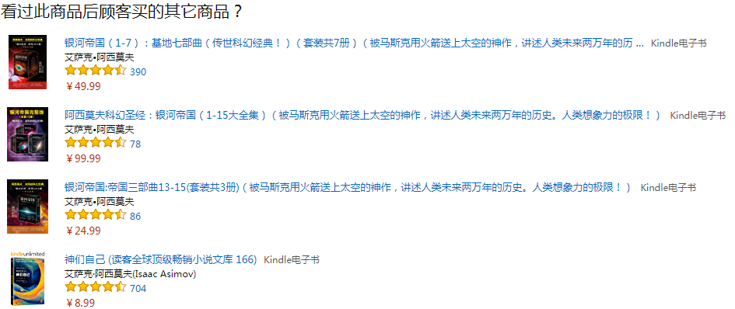
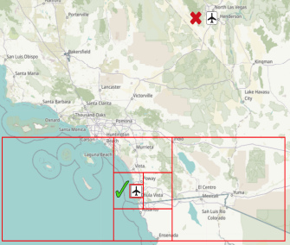
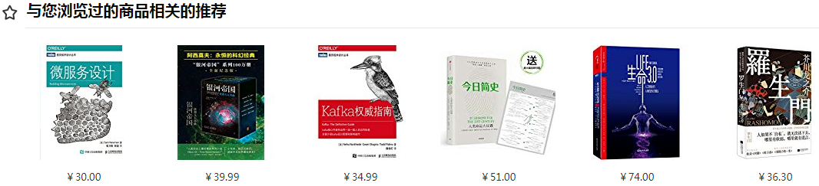
绪论
协同过滤简单来说是利用某兴趣相投、拥有共同经验之群体的喜好来推荐用户感兴趣的信息，个人通过合作的机制给予信息相当程度的回应（如评分）并记录下来以达到过滤的目的进而帮助别人筛选信息。

Slide 26
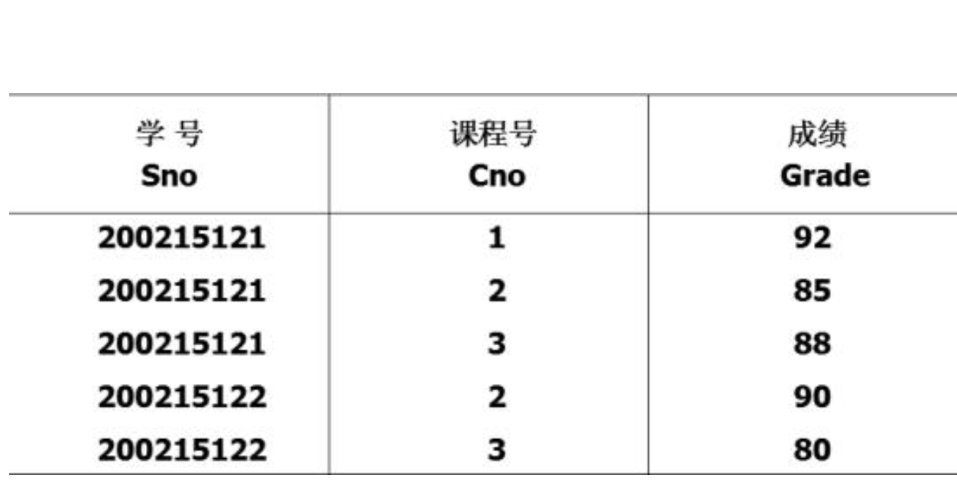
绪论
电子商务中的数据： (1)结构化数据：使用关系型数据库如MySQL、Oracle、SQL Server 等来表示和存储成二维形式的数据。 结构化数据的优点： 存储规范，便于查询，易于修改。 结构化数据的缺点： 对于不满足规则的数据，不容易存储。

Slide 27
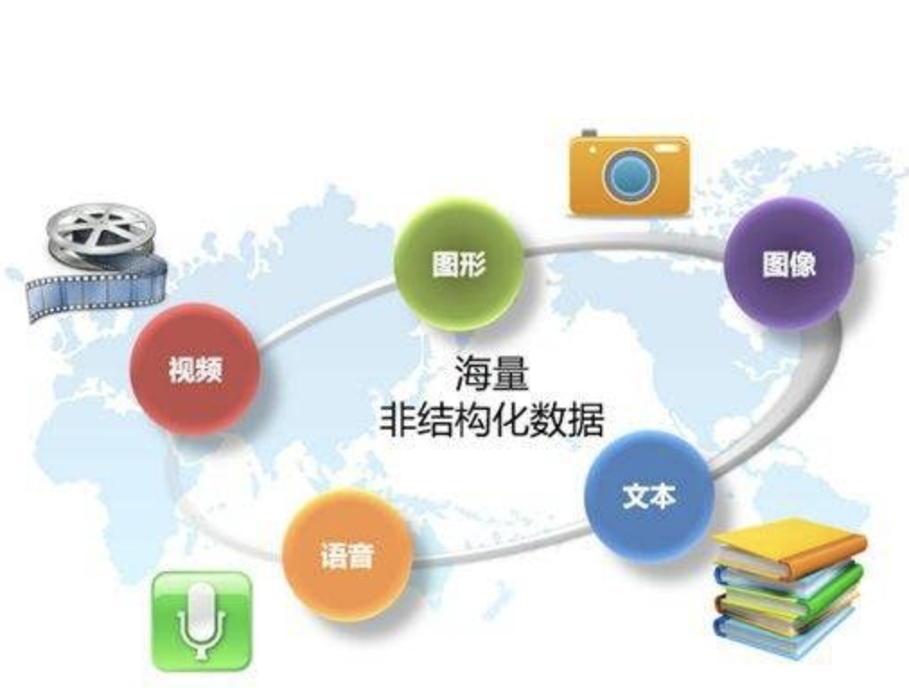
绪论
电子商务中的数据： (2)非结构化数据：没有固定格式的数据。 比如word文档，pdf文档，语音文件mp3,视频文件,图片文件jpg。 非结构化数据的优点： 数据类型多样、丰富。 非结构化数据的缺点： 技术上非结构化信息比结构化信息更难标准化和理解。

Slide 28
绪论
电子商务中的数据： (3)半结构化数据：通过(key,value)调整相关的信息，且数据的格式不固定。比如xml，json等，同一键值下存储的信息可能是数值型的，可能是文本型的，也可能是字典或者列表。 半结构化数据的优点： 存储比较灵活。 半结构化数据的数据库是节点的集合，每个节点都是一个叶子节点或者一个内部节点。叶子节点与数据相关，数据的类型可以是任意原子类型，如数字和字符串。每个内部节点至少有一条外向的弧。每条弧都有一个标签，该标签指明弧开始处的节点与弧末端的节点之间的关系。一个名为根的内部节点没有进入的弧，它代表整个数据库。
半结构化数据的例子：
比如学生的实验报告。

Slide 29
绪论
电子商务中的数据按照产生的对象分为四类： (1)交易数据，比如电子商务的购物数据。 (2)消费者行为数据：比如评论数据，点击数据，浏览数据。 (3)移动数据:由手机App产生的相关数据。 (4)机器和传感器数据：比如线下体验店的监控视频数据，由无人购物结算的商品扫码信息等。

Slide 30
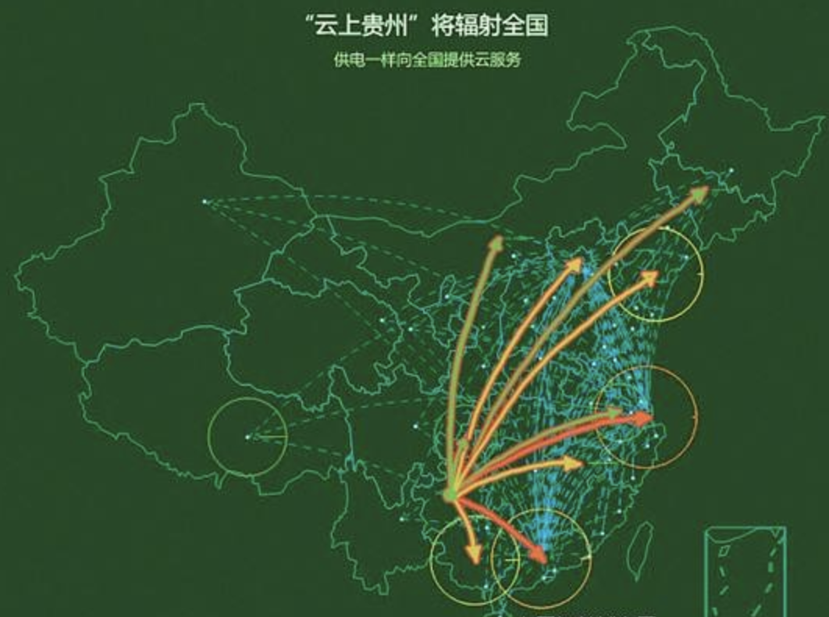
绪论
大数据
计算是大数据时代的新能源：
书桌上的笔记本电脑，口袋里的计算器，云端的计算资源，正在分析天气数据的科学计算大型机，正在优化物流库存和运输方案的云计算中心，正在支持车载GPS导航的内嵌芯片。你不需要知道他们从哪里来，是微软云，阿里云还是京东云等。
计算资源被整合起来，向消费者或是厂家收费。像电费一样，对计算能力收费，在很多生产，创新中计算是一种新的能源。
中国的计算资源布局。
服务器的硬件成本越来越低，运营
成本越来越高。
包括土地租赁成本，数据输入输出
带宽成本，服务器运行所需的温度，
湿度等消耗的电力成本。服务器管理的
人力成本。 云上贵州计划

Slide 31
绪论
大数据的时代背景 信息产业的三个高峰： 第一个是信息高速公路，由Internet的建设驱动 ，造就了移动，联通和电信等巨头。 第二个是互联网化，由WWW的应用驱动， 造就了BAT等巨头。移动互联网化是一个小高峰。 第三个是大数据，云计算和人工智能。 第三次高峰不仅仅影响信息产业，而且会驱动一次新的工业革命，因为很多行业会受到影响。
对比三次工业革命
 | 第一次工业革命 | 第二次工业革命 | 第三次工业革命
时间 | 18世纪60年代到19世纪40年代 | 19世纪70年代到20世纪初 | 21世纪初至今
能源 | 蒸汽 | 电力 | 计算
材料 | 金属 | 化学 | 数据
工艺 | 机器制造 | 精密仪器 | 证析
特征 | 规模化 | 自动化 | 个性化

Slide 32
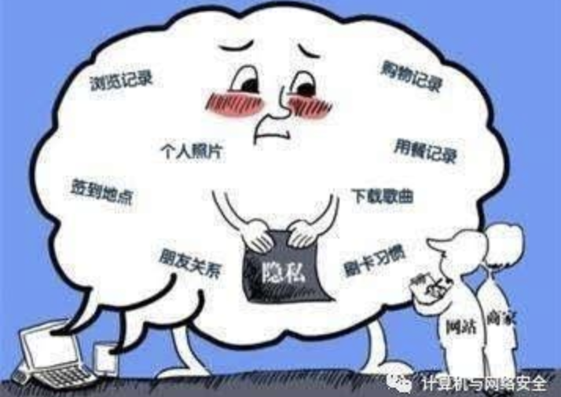
绪论
大数据
数据是大数据时代的新材料：
我们生产数据产品，提供基于数据的服务，都是建立在原始数据(raw data)的基础上。
认识到数据的基础地位，每一个企事业单位，高校和科研院所，政府机构都有责任把数据保留存储下来。
数到用时方恨少。
建立数据的战略储备，在安全的条件下，尽可能的向社会开放。

Slide 33
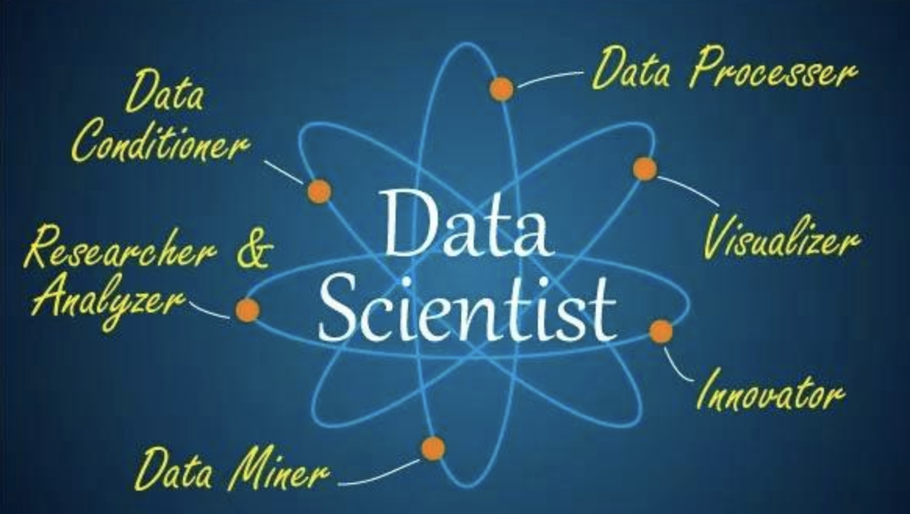
绪论
大数据
证析是大数据时代的先进工艺技术：
商品具有排他性，你有我没有。
数据具有共享性，大家都可以得到。
所谓证析就是大数据分析。基于海量数据进行实证分析，并得到洞见。
新的就业机会：数据科学家，数据工程师。

Slide 34

绪论
大数据
个性化是大数据时代的最显著的商业特征：
大数据时代最显著的商业特征是个性化，为每一个终端消费者提供专属的产品和服务。
“商业属于个性化的”，市场细分满足不能消费者的目标。
比如通过个人基因序列的分析，能够分析某个个体早期可能患有某些疾病的风险，进行个性化的治疗。
好莱坞知名女星：安吉丽娜 朱莉由基因测序技术发现其携带某种错误基因，有87%的可能性患有乳腺癌。勇敢的朱莉进行了乳腺切除手术，从而避免了未来患癌症的风险。史蒂夫 乔布斯对自己的DNA进行了测序，一般人患胰腺癌仅能存活几个月，而针对性的治疗使得其生命延续了9年。未来随着技术的成熟，个性化医疗的成本会下降，普通人也可以享用。

Slide 35
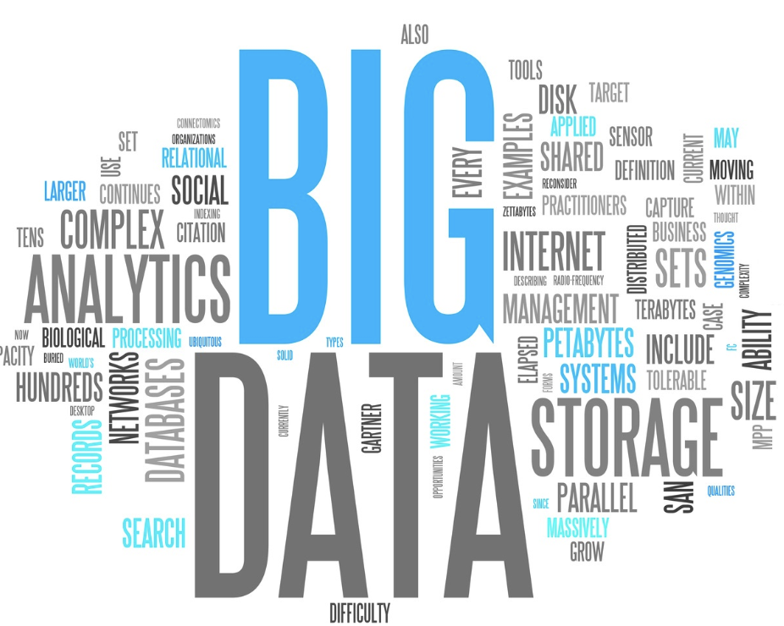
绪论
大数据的定义 大数据（Big Data）是指大小超出了常用的软件工具在运行时间内可以承受的收集、管理和处理数据能力的数据集。大数据是目前存储模式和计算模式与能力不能满足存储与处理现有数据集规模这一现状而产生的相对概念。 大数据是一种新兴的规模庞大而且复杂的数据集，传统的数据处理程序并不足以应对。这些挑战包括感知，存储，转换，预处理，分析，共享，可视化，查询等各种数据分析任务。

Slide 36
绪论
大数据的特征4V 规模性(Volume):不是TB,而是PB,EB或ZB。 多样性(Variety):大数据的类型可以包括网络日志、音频、视频、图片、地理位置信息等，具有异构性和多样性。 高速性(Velocity)：处理速度快，时效性要求高，需要实时分析而非批量式分析，数据的输入、处理和分析连贯性地处理，这是大数据区分于传统数据挖掘最显著的特征。 价值高(Value):大数据分析可以从中得出高价值的数据内容，帮助我们进行更好的研究。因此我们需要对未来趋势与模式做可预测分析，利用机器学习、人工智能等进行深度复杂分析。

Slide 37
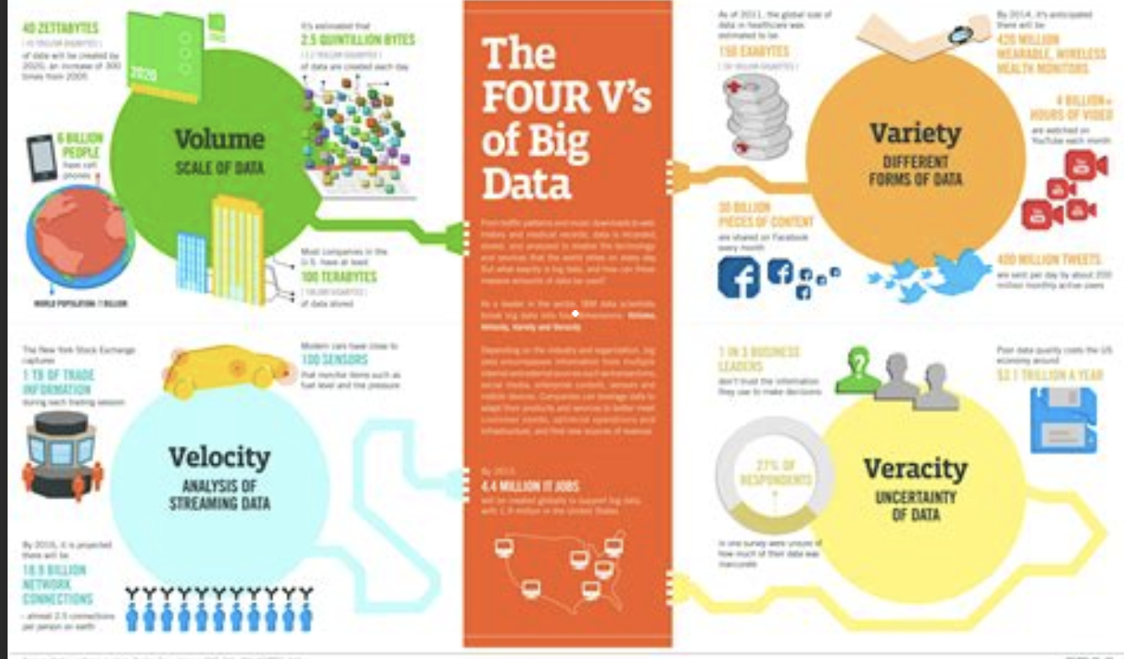
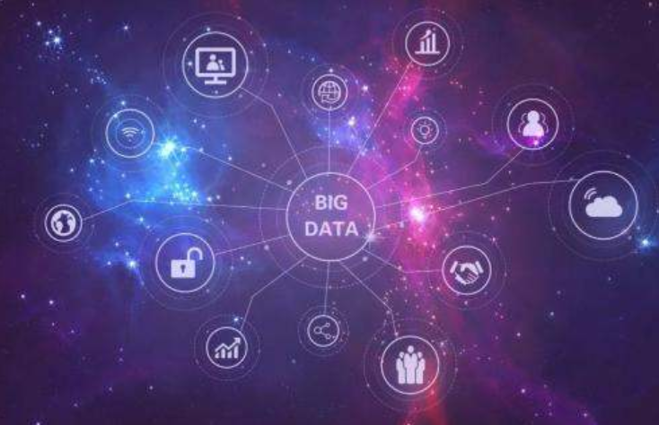
绪论
大数据 大数据的特征 4V? 5V?(Veracity)真实性 6V?(Visualization) 可视化

Slide 38
绪论
大数据的融合 (1)数据的全空间：涵盖复杂的多维多源的数据集合。 (2)数据的融合：数据综合加工处理。 (3)数据的互补：互补数据的融合才可以使系统发生质的飞跃 大数据的价值 (1)统计呈现洞见： 快递员的通话记录的故事:对北京市所有用户的电话呼叫行为进行分析，通过对呼入和呼出频率的统计，找到了北京所有快递员的号码。快递员打电话特别多，接电话相对少。外卖员则相反。通过快递员顺藤摸瓜，找到了所有网购行为消费者的电话。 通过通话记录分析，可以知道消费者是否买车(4S店通话记录)，是哪家银行的客户(经常接收短信提醒)。

Slide 39
绪论
大数据的价值: (2)关联蕴含价值： 寻找因果关系是人类科学发展的目标。少量关联关系是寻找因果的利器。 沃尔玛通过数据分析发现，和尿布一起购买最多的商品是啤酒。 美国的太太们经常嘱咐丈夫在下班后为小朋友买尿布，他们在买尿布之余也带回来了啤酒。 从数据记录中找到关联的最简单的办法是“关联规则挖掘”，寻找商品中的相关性，更好地指导销售策略的制定。把相关性强的商品放在货柜比较近的位置。 股票市场走势预测和公众情绪在论坛上的表达相关。

Slide 40
绪论
大数据的价值 (3)预测指导决策： 预测某个消费者有多大概率点击某个广告或购买某个商品。 阿里巴巴大数据竞赛的课题。 这类问题分四个步骤： 数据清洗，特征提取，把特征输入训练模型，模型的融合。

Slide 41
绪论
大数据的价值 (4):大数据的外化 利用与业务无关的数据解决业务中的问题，并把自身的数据贡献出来，解决外面和本业务无关的各种各样的问题。 从行为数据预测学生成绩： 电子科技大学2万名在校学生的85项数据，包括基本信息，历年成绩，选课记录，图书馆记录，食堂超市消费记录，门禁记录，医疗记录，党团活动等。 在寝室呆的越久，统计而言，成绩越差。 进图书馆越多，统计而言，成绩越好。 吃早饭越多，洗澡越规律，成绩越好。 从洗衣服，进出寝室，洗澡等生活规律性发现，生活越规律，成绩越好。 前后连续在食堂刷卡---定义为不期而遇。 从连续打卡人员的发现闺蜜，朋友，情侣或是孤独症患者，对学校心理咨询提供建议名单。

Slide 42
绪论
电子商务大数据分析 O2O电商大数据融合： 线下商业可以到线上吸引客户，消费者在线上完成商品筛选，在线下进行消费体验。 (1)多源异构的数据和信息的融合 局部挖掘获得局部模式，经过全局学习形成全局统一的模式。 (2)知识的融合 模型训练的融合

